Slide 1

小米 运维|监控
laiwei@小米

Slide 2
关于
laiwei @ 小米公司系统运维
微博：@hellolaiwei
Github: @laiwei
关注
安全
应用运维，服务管理，监控
IaaS/PaaS

Slide 3
引言
从小到大……
从野生到标准……
Notes:
小米的系统运维工作，开展时间不长，从比较原生的运维阶段，在走向标准化，自动化的成长过程的思考和现状
对一些在走，或者要走这一过程中的朋友，多一些参考意义
从小到大：业务规模
机器和服务的对应关系依靠大脑和wiki来记忆
机器授权管理混乱，所有的开发，运维都有root权限
线上变更未能反映到wiki中，信息失真
批量删选机器困难
…

Slide 4
摘要
服务管理
运维平台
监控系统
Notes:
今天主要以两个方面，来展开，包括
1. 服务管理
2. 监控系统
服务管理： 服务树 以及服务树周边，如果有效的管理机器和服务的各种关系，以及如何为周边系统提供支持
监控系统：与服务紧密结合，不再是游走于服务之外单独存在
--》 构成运维平台的一部分

Slide 5
服务管理 - 服务树
筛选机器
核心功能
授权管理
Notes:
全貌（截图，感性认识，功能，关联，设计实现，命令行）
首先介绍服务树
一棵灵活的，管理机器，服务关联的树
核心功能点：
筛选机器
授权管理
功能：
设计『服务树』作为关联关系基础设施
机器的授权，依赖服务树，通过kerberos和ldap集中控制
服务树提供快速筛选机器，反查机器功能
服务树给周边系统比如部署，监控等，提供基础的机器筛选和权限管理

Slide 6
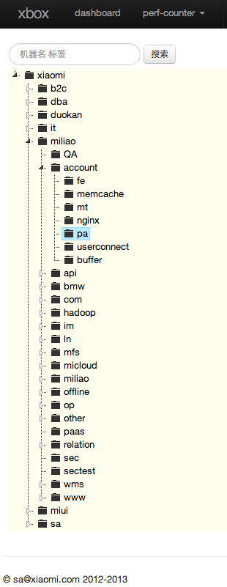
服务管理 - 服务树
公司
部门
产品线
服务
模块
分组
机房
状态
Notes:
默认的服务树层级顺序
生成默认的树结构

Slide 7
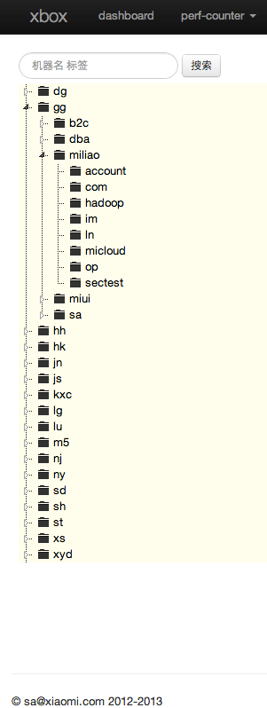
服务管理 - 服务树
机房
部门
产品线
Notes:
如果是个SA的视角？
选择个性化的层级顺序，那么就生成个性化的树结构

Slide 8
服务管理 - 服务树
筛选
筛选上地机房offline机器
# select -s idc.sd_status.offline
筛选米聊产品线第一个分组
# select -s pdl.miliao_grp.1

Slide 9
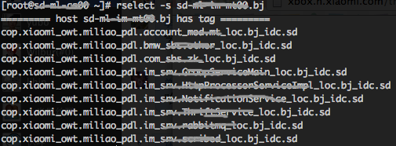
服务管理 - 服务树
反筛选
想知道某个机器上有哪些模块(标签)
自省
# rselect
Notes:
反查，让我们有能力对一台机器，进行自省！
很清楚的掌握这台机器的各种状态
为各个周边系统提供基础功能

Slide 10
服务管理–服务树设计
标签的意义
一个有特定意义的属性
比如：
机房
位置
在线状态
产品线
模块
……
Notes:
为了缓解上面提到的一些问题
设计『服务树』作为关联关系基础设施，机器和“服务”的多对多的对应关系，通过“服务”筛选机器，反查服务
机器的授权，依赖服务树，通过kerberos和ldap集中控制
服务树提供快速筛选机器，反查机器功能
服务树给周边系统比如部署，监控等，提供基础的机器筛选和权限管理
设计细节
模型
“服务”只是一种泛指，广义上可以表示为『标签』
比如机器A拥有如下标签
产品线-米聊
位置-北京
机房-上地

Slide 11
服务管理–服务树设计
标签的运用
机器的“状态”发生变化的时候，伴随着标签的变更
机器到货，会自动添加owt.sa_loc.bj_idc.sd等
机器交付到线上，会自动添加相应的部门，产品线，模块等标签
机器故障，会自动添加status.problem
“状态”什么时候会发生变更？
人工操作
周边系统
Notes:
标签的运用

Slide 12
服务管理–服务树设计
标签的定义
公司
部门
# 组合标签
cop.xiaomi
owt.miliao
pdl.account
mod.fe
grp.online
产品线
服务
模块
# 全局标签
idc.sd
loc.bj
status.problem
分组
机房
状态
Notes:
核心：为什么需要组合标签？
标签可以扩展
标签给人来用，也给周边系统来用
通过对标签集合 来授权

Slide 13
部署
服务树
监控
监控
调度
Notes:
监控，和服务一体，非孤立
服务树，给部署提供支持
服务树，给资源调度，自动扩容，收缩做基础
Iaas/paas 是调度的基础设施

Slide 14
监控
监控和服务一体化
Notes:
全貌 目标
一组标签的集合，构成了一个服务
一个服务，对应着自己的多个模板
每个模板，都是一组数据采集项 和 一组告警策略的集合
机器的自动加入，触发模板自动应用
问题：模板的维护依赖人工操作，后续会通过配置管理解决

Slide 15
监控和服务一体化
一组标签的集合，构成了一个“服务”
一个服务，对应着自己的多个模板
每个模板，都是一组数据采集项和一组告警策略的集合
机器的自动加入，触发模板自动应用
问题：模板的维护依赖人工操作，后续会通过部署来解决
Notes:
部署方案中解决服务的模板维护工作
服务部署的时候，会自动定义好监控模板
日常监控操作 [添加，删除，修改，启用，停用]
和服务树结合
数据采集项管理
监控策略管理
模板管理
对多个zabbix的操作进行封装，对用户透明
Zabbix的绝大多数操作都可以通过api来完成
https://github.com/gescheit/scripts/tree/master/zabbix
http://www.zabbix.com/documentation/2.0/manual/appendix/api/api

Slide 16
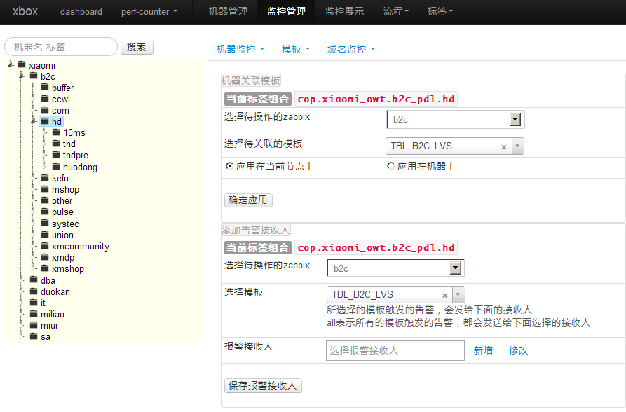
监控和服务一体化
Notes:
给一组标签组合，关联 相应的模板

Slide 17
监控分类
常规监控
系统资源cpu，memory，disk，network等
服务的qps，latency，response_time等
Perf-counter
程序在运行过程中，内部主动反馈自身运行状态的计数器
包括exception_counter，qps，75th-percentile，访问db时间等
域名监控
从多点监控域名的连通性
全国大概有20个点
访问质量
Notes:
网络设备的监控
流量监控
客户端打点数据

Slide 18
监控系统开发
选择
自己开发
开源软件
开源软件二次开发
开源监控软件候选列表
首先真是多 wikipedia一个关于监控系统的列表
选择一个合适的，还挺难
Notes:
Zabbix
Zenoss
Cacti – 无agent，php，rrdtool，mysql
Ganglia – 有agent，c|php，rrdtool，绘图，速度都不错
Nagios – 告警领域的事实标准，需要配合cacti绘图
等等

Slide 19
监控系统开发
选择标准
数据采集
支持的方式多，同时最好能有个agent
能解决跨机房，跨网络分区
性能高，支持数万台设备监控
最好能支持自动发现
告警
模板
易配置，易管理
告警及时，告警条件灵活组合
Notes:
支持多种现有的协议，snmp等

Slide 20
监控系统开发
选择标准
数据展示
快，漂亮
功能：同比，环比，百分比曲线，单机器多指标，单指标多机器
方便订制dashboard
其他
开放，方便各种订制，开发
可扩展，包括存储，告警，数据采集

Slide 21
经过对比调研
我们选择了zabbix作为基础
Notes:
Zabbix稳定，性能高，功能多，理念先进
server和agent都是c语言开发，易于维护
Zabbix确实提供了我们列出的大部分功能
Zabbix的api很好用
http://www.zabbix.com/product.php
http://www.zabbix.com/features.php

Slide 22
部署结构
host-1
Zabbix-agent
Agent主动上报数据
Zabbix-server
Zabbix-web
dashboard
Server定期拉取数据
用户配置
告警策略
数据采集项等
host-2
Zabbix-agent
proxy推数据给server
Zabbix-api
1.数据插入
2.判断是否告警
机房2
redis
Zabbix-proxy
host-3
Zabbix-agent
mysql中间层
proxy定期拉取数据
host-4
Zabbix-agent
db
partition 1
db
partition 2
db
partition 3
Notes:
服务和监控一体化，是以zabbix底层为基础，通过zabbix-api来完成
数据插入时，插入redis；分析binlog，数据插入到redis中，供dashboard快速绘图
中间层amoeba
Zabbix的几个关键概念
host[template]
item
trigger
event
action[升级]
一个机器一旦应用上某个template，那么自然而然的这个机器就拥有了该template所有的item和trigger了
故障升级

Slide 23
监控数据
常规监控
10万 counter
zabbix-server主动获取数据 [proxy]
perf-counter
50万+ counter
trapper模式，批量主动推数据到zabbix-server
Notes:
Perf-counter 数据协议格式，多种获取方式
Zk，thrift主动拉
主动push
采集周期，多为1分钟

Slide 24
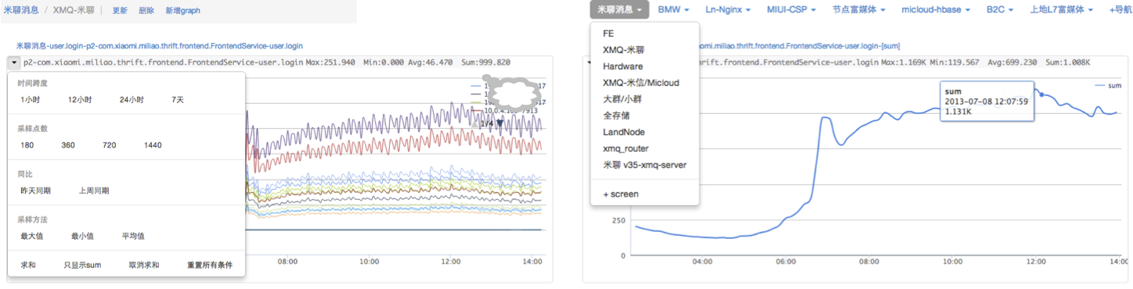
Dashboard
每个产品线都会定制自己的dashboard

Slide 25
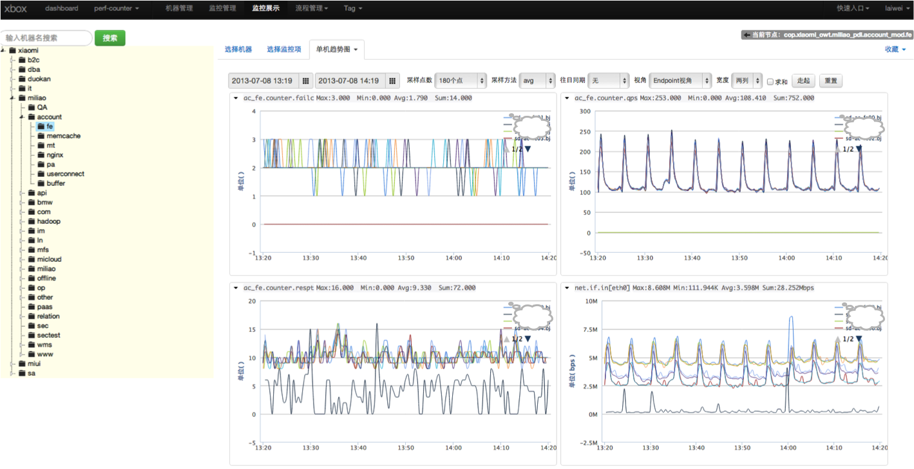
Dashboard
也可以选择查看更详细的指标

Slide 26
Dashboard
绘图
基于zabbix的api，方便的开发dashboard
同比，环比，求和，最大值，最小值，平均值采样
screen
多个graph展示在一个页面，构成一个screen
每个产品线自行订制多个screen，构成dashboard
提高绘图性能
后端只生成数据，前端js负责渲染 [highcharts]
[缓存]分析binlog，将zabbix的数据实时cache到redis
[缓存]数据插入前，先插入redis
绘图时直接查询redis

Slide 27
Zabbix经验分享
问题
Zabbix的水平扩展较差，zabbix node模式可用性较差
每个counter上报数据都会update一次items表
database的读写基本会把io跑满
解决方案
去除外键约束 – zabbix较多的依赖于数据库的外键约束
取消zabbix的Sql合并
mysql中间层 - amoeba
拆表 – history，trends等

Slide 28
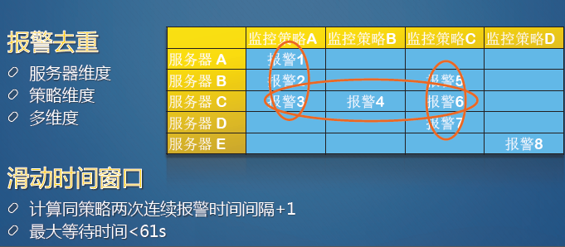
告警合并
Notes:
服务端告警合并策略

Slide 29
告警分级
告警分级
告警太多，重要的告警容易淹没
不同级别的告警，给予不同的关注
我们做了一点尝试
梳理线上所有告警的级别
告警分为P0到P5六个级别
告警信息第一个字段为级别，如[P0]
手机app
拦截告警网关发出来的信息
不同级别的告警，不同的提示方式
分级别查看告警列表
分机器查看告警状态列表

Slide 30
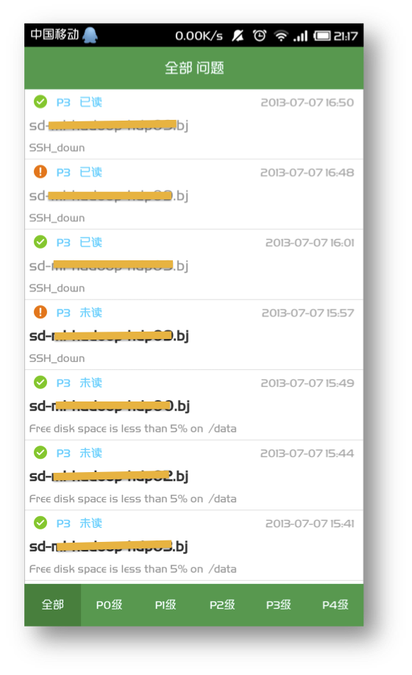
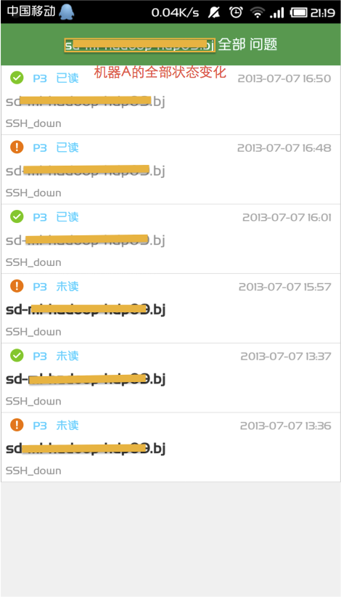
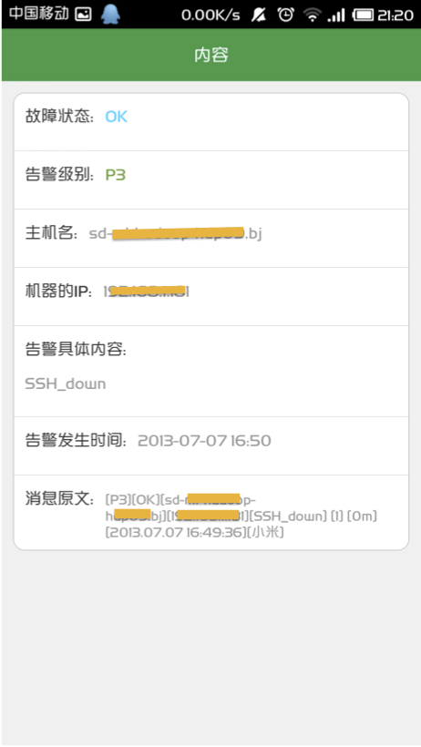
告警分级

Slide 31
QA
谢谢大家☺
我们的联系方式
Blog: http://noops.me
Github: @xiaomi-sa
Notes:
Dsnat，smartdns，部署系统等

